Slide 1
Latihan Kepemimpinan & Kaderisasi PMKRI
Tema: 1) LIBERALISME/KAPITALISME
versus
2) SOSIALISME/KOMUNISME
Tujuan: Bantu peserta memahami konsep-konsep dasar
pemikiran-pemikiran besar dunia ini
Metode: Kuliah aktif, diskusi
Oleh Dr Alexander Jebadu SVD
STFK Ledalero 8 November 2019
[NEOLIBERALISME sejak 1980]

Slide 2
ARTI KATA:
LIBERALISME/KAPITALISME
SOSIALISME/KOMUNISME
LIBERAL = BEBAS (FREE)
LIBERTY = KEBEBASAN (FREEDOM)
LIBERALISM = aliran yang
mendewakan
KEBEBASAN
CAPITAL = MODAL, UANG
LIBERAL CAPITALISM = aliran yang mendewakan kebebasan individu di bidang USAHA EKONOMI NEGARA
SOCIAL = yang bersifat
bersama-sama
SOCIETY = MASYARAKAT (Latin: Socius = teman, tetangga, msykt)
COMMON = yang umum/
yang bersama-sama
SOCIALISM/ COMMUNISM= aliran yang mengutamakan kepentingan bersama sebagai satu masyarakat di bidang USAHA EKONOMI NEGARA

Slide 3
The HISTORY OF LIBERALISM & COMMUNISM
1 M
500M
1000M
1500M
1700M
1945
2020
Thn 500-1500 = abad pertengahan
(middle ages)
Ciri-cirinya:
Zaman kejayaan Gereja.
Pengaruh Paus di bidang politik Eropa sangat besar (paus yg melantik raja2 Eropa)
Monakhianisme absolut: raja berkuasa mutlak, umumnya tak ada hukum tertulis.
Raja & kaum bangsawan berkuasa sewenang-wenang!
Feodalisme sangat kuat!
Belum ada pengakuan hak-hak dan kebebasan pribadi manusia.
Thn 1500-1945:
zaman penemuan dunia baru di luar Eropa / zaman penjajahan terhadap Asia, Afrika dan Amerika Latin (= penjajahan terbuka).
Zaman Pencerahan Bangsa Eropa (Renaisance, Aufklerung)
Reformasi Gereja Prostestang oleh Martin Luther
Revolusi Perancis: mengakhiri sistem Monarkhi (Kerajaaan)
Perjuangan kebebasan pribadi manusia seperti yang menjadi semboyan dari Revolusi Perancis: LIBERTE (kebebasan), EGALITE (kesamaan derajat) & FRATERNITE (persaudaraan).

Slide 4
The HISTORY OF LIBERALISM & COMMUNISM
1 M
500M
1000M
1500M
1700M
2019M
Tapi sejak awal ekonomi kapitalisme liberal ini ciptakan
KETAKADILAN
yang sangat besar dan mayoritas kaum buruh SANGAT MISKIN & TERLANTAR
Thn 1700an = lahirnya LIBERALISME
Liberalisme PERSONAL/Individu (sbg reaksi terhadap feodalisme sebelumnya – 500 sd 1500M)
- Konsep utama:
Kebebasan sbg pribadi manusia itu sangat penting.
Setiap pribadi manusia dari kodratnya bebas & kebebasan ini harus dihormati.
2. Liberalisme POLITIK
- Demokrasi: kedaulatan berada di tangan rakyat (bukan pada raja)
- Revolusi Perancis: lahirkan HAM spt kebebasan (berbicara, pers, beribadah, berkumpul, beroganisasi dll)
3. Liberalisme EKONOMI
para pedagang Eropa menuntut kebebasan bisnis dari pengaruh raja dan selanjutnya dari pengaruh pemerintah negara modern.
Ini yang kemudian menjadi cikal bakal dari KAPITALISME LIBERAL pada abad 18.
Abad 18 (tahun 1700an): SISTEM
EKONOMI KAPITALIS LIBERAL
Pemikirnya Adam Smith dari Inggris
Inti teorinya:
Setiap pribadi manusia bebas untuk berusaha mengejar keuntungan ekonomi.
Dalam proses mengejar keuntungan ekonomi pribadi, negara tidak boleh ikut campur tangan.
Segala-galanya harus ditentukan oleh hukum pasar.
Pasar ekonomi harus bebas dan dibiarkan berjalan sendiri tanpa diatur oleh regulasi pemerintah negara.
Dalam mengejar keuntungan ekonomi, setiap orang bebas bersaing untuk memperoleh keuntungan pribadi.
Reaksi:
1. Karl Marx & Frederich Engels = lahirkan sistem ekonomi tandingan yaitu EKONOMI SOCIALIS/KOMUNIS
2. Gereja terbitkan Ensiklin Rerum Novarum 1891.
3. LETUS PERANG DUNIA I & II (1914-1918/ 1942-1945)

Slide 5
Sistem Ekonomi Kapitalis liberal klasik Adam Smith
Sistem Ekonomi
Kapitalis Terkendali
Sistem Ekonomi Kapitalis Neoliberal
1995 WTO
Abad 18
Abad 19
1944
1980
1989
REVOLUSI INDUSTRI yg lahirkan
EKONOMI KAPITALIS
EKONOMI SOSIALIS/KOMUNISbg antitesis dari Ekonomi KAPITALIS LEBIERAL
PERANG DUNIA I & II: dipicu ketakadilan ekonomi kapitalis liberal
PRNG DINGIN: Blok Barat (Kapitalisme Liberal ) vs Blok Timur (Sosialis/Komunis)
EKONOMI KOMUNIS RUNTUH

Slide 6
.
SEPAK TERJANG
SISTEM KAPITALIS LIBERAL
Pasc Perang Dunia II hingga hari ini
Hampir semua krisis sejak akhiar Perang Dunia II:gerakan 30 Sept 1965,krisis demokrasi, politik, ketakadilan sosial ekonomi, korupsi, pilpres dan pilkada yang korup, pelanggaran HAM, krisis ekologi, human trafficking, gap kaya & miskinyang semakin lebar di Indonesia dan juga secara global merupakan akibat dari sebuah sistem ekonomi yg tak adil, tak manusiawi, tak demokratis yaitu...
SISTEM EKONOMI KAPITALIS LIBERAL
atau
EKONOMI KAPITALIS LIBERAL TANPA KENDALI
Di Indonesia, sistem ekonomi ini dibaptis dengan nama yang netral, manis dan cantik:
EKONOMI PASAR BEBAS
(tanpa ada embel-embel lain)

Slide 7
.
KONTRAK SOSIAL EKONOMI DAN POLITIK 1945:
Tahun 1945:
200an suku di Kep. Nusantara merdekakan diri dari exploitasi bangsa asing = dari KAPITALISME LIBERA!
Mereka bersatu utk pertahankan dan lindungi sumber-sumber ekonomi mereka: hutan, mineral etc.
Ini yg dilakukan Sukarno dari tahun 1945 sd 1965...!
Bersama-sama membangun masa depan yang sejahtera, adil & makmur seperti dirumuskan Pancasila & UUD45.
PANCASILA menjadi intisari jatidiri bangsa Indonesia: asal, eksistensi dan tujuan orang Indonesia berbansa dan bernegara: KEMAKMURAN, KESEJAHTERAN & KEADILAN SOSIAL EKONOMI BAGI SELURUH RAKYAT....!
Sistem ekonomi yang diusung pendiri bangsa:
SISTEM EKONOMI JALAN TENGAH (middle way economic system) alias
DEMOKRASI EKONOMI
(UUD45 PASAL 33)

Slide 8
AKIBATNYA BAGI INDONESIA
Jurang yg semakin lebar antara segelintir orang kaya dan mayoritas orang miskin di RI.
50% rakyat Indonesia hidup dgn kurang dari US$2 per hari!
Sebahagian besar kekayaan alam Sumatera , Kalimantan, Sulawesi etc sudah habis diexploitasi selama 00-an tahun tapi hanya utk memperkaya segelintir orang kaya termasuk perusahaan transnasional tapi orang-orang desa di seluruh Indonesia tetap miskin.
10% orang kaya di Indonesia kuasai 75% SDA seluruh tanah air Indonesia.

Slide 9
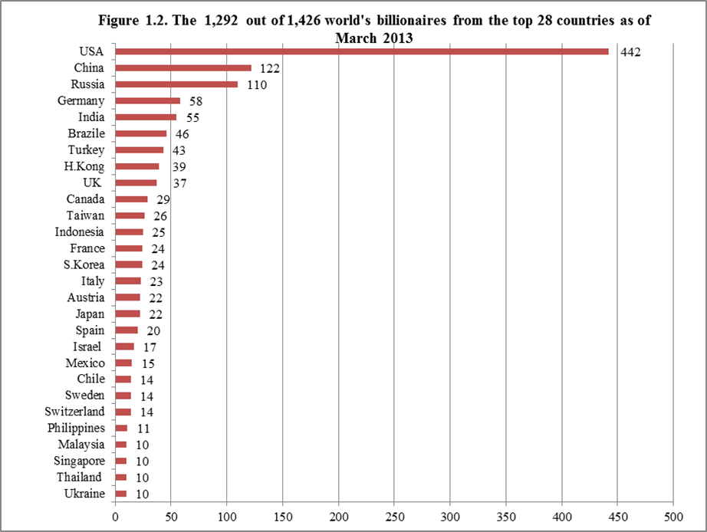
Menurut Malah Forbes, thn 2013 Indonesia memiliki 25 billioner dalam dollar AS dan duduki posisi ke 12 di Dunia!

Slide 10
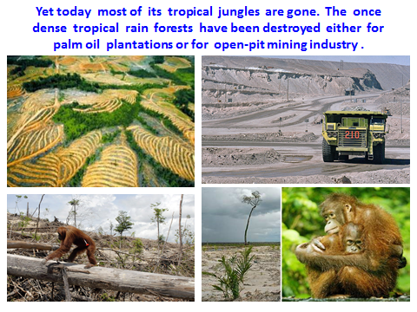
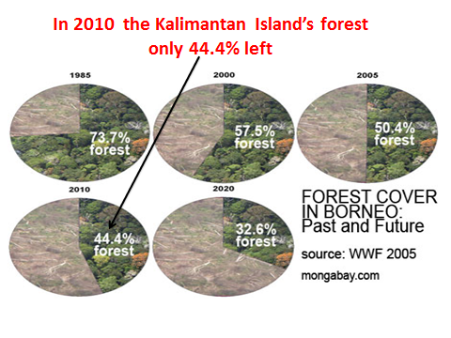

Slide 11
.
2. Urbanisasi dan Ketakadilan Regional
Mulai tahun 2015: 52.5% dari 240.000.000 penduduk Indonesi hidup di kota-kota!
60% dari 250.000.000 penduduk Indonesia tinggal di Pulau Jawa.
Selain itu ada kesenjangan pembangunan antara:
Jawa vs luar Jawa
Indonesia bagian Barat vs Indonesia bagian
Timur
Kota vs daerah pedesaan!

Slide 12
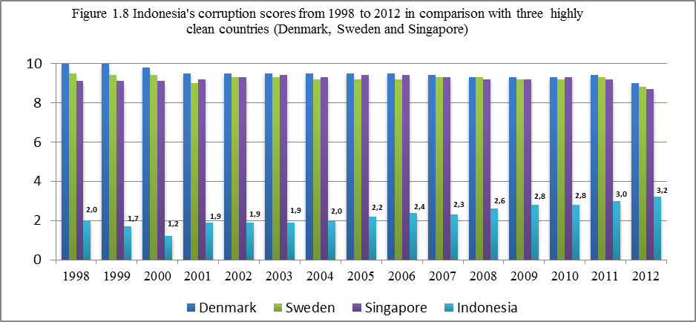
3. Korupsi Publik Merajalela
Lembaga paling korup di RI:
Kepolisian, 2) Sistem Peradilan, 3) DPR & Parpol & 4) Birokrasi: pembangunn infrastruktur, perizinan, & exploitasi sumber daya alam.
Sejak DESENTRALISASI tahun 1999, korupsi ikut TERDESENTRALISASI!

Slide 13
4. Pelanggaran HAM Yang Merajalela
Meski RI sdh ratifikasi 10 dari 14 instrumen HAM yg dikeluarkan PBB, Indonesia tetap dicatat sbg 1 negara pelanggaran HAM berat di dunia.
32 tahun Rezim Orba penuh dgn pelanggaran HAM berat.
Baik selama Orba maupun selama Reformasi ini, pelaku utama pelanggar HAM di Indonesia adalah 3 serangkai: pemerintah, militer & perusahaan.
Akar utama pelanggaran HAM: berhubungan dgn perampasan tanah & sumber-sumber daya alam yg umumnya ada di lahan pertanian masyarakat desa.
Konflik Aceh, Ambon, Sampit, Poso, Papua etc punya benang merah yg sama: pelanggaran HAK-HAK EKOSOB (hak ekonomi, sosial dan budaya) masyarakat desa.

Slide 14
5. Penyerbuan Perusahaan Transnasional
Sejak era reformasi bergulir tahun 1999, semua daerah pedesaan di Indonesia diserbu oleh perusahaan transnasional yang bergerak di sektor industri pertambangan!

Slide 15
.
Masalah sosial ekonomi dan politik yang MENDERA Indonesia seperti yang barusan dipresentasikan tak bisa dimengerti dengan baik tanpa mengerti akar penyebab utama yaitu sebuah sistem ekonomi yang kejam, tidak adil, tidak manusiawi, tidak demokratis, tidak ramah lingkungan etc.
Namanya:
NEOLIBERALISME!
atau
EKONOMI NEOLIBERAL!
atau
EKONOMI PASAR BEBAS TANPA KENDALI

Slide 16
Namanya macam-macam:
Neo-conservatism!
Free market Capitalism!
Neoliberal Capitalism!
Laissez-fair Neo-capitalism!
Market Fundamentalism!
Neoclassical Orthodoxy!
Wild Capitalism!
Jungle Capitalism!
Barbaric Capitalism
Unfettered Free Market Economy!
Raegenomics / Thatcherism (1980s)!
Dalam bahasa Indonesia IA dikumandangkan dengan SEBUAH nama yang sederhana dan manis: EKONOMI PASAR BEBAS, MEA.... Tapi model ekonomi ini sebenarnya de facto tidak semanis namanya dalam terjemahan bahasa Indonesia «P A S A R B E B A S».

Slide 17
Dalam kuliah di STFK Ledalero kami beri judul:
POLITIK
EKONOMI PASAR BEBAS
NEOLIBERALISME
sebagai
KAPITALISME MUTAKHIR BERHUKUM RIMBA

Slide 18
«Kredo» utama dari sistem ekonomi pasar bebas:
Menentang dan BERUSAHA menghapus peran negara di bidang ekonomi (Versus UUD45 pasal 33).
= It opposes to economic role of the state!
Seluruh aset ekonomi negara harus diserahkan kepada perusahaan swasta alias PRIVATISASI EKONOMI (Versus UUD45 pasal 33).
= All economic asets of the nation must be privatized!
Dengan kata lain: Anti BUMN!
Semua orang harus diberi ruang untuk berkompetisi bebas sepenuh-penuhnya dalam mengejar keuntungan ekonomi pribadi.
= every individual is free to pursue his/her private economic
interests.
Untuk mencapai hal ini, maka PASAR & PERDAGANGAN harus BEBAS
tanpa dihambat oleh pelbagai macam regulasi (peraturan undang-
undang) dari pemerintah negara.
Ekonomi harus bertumbuh secara exponensial dan tak berhingga.
= Unlimitedly economy must exponentially grow!

Slide 19
KRITIK UTAMA TERHADAP SISTEM EKONOMI PASAR BEBAS
1. It is not tranparent and full of secrecy (tidak transparan dan penuh dengan agenda tersembunyi)
Kebijakan-kebijakan ekonomi neoliberal diputuskan secara tidak transparan dan dilakukan di tempat-tempat rahasia oleh sekelompok kecil orang kaya dunia (pebisnis/perusahaan-perusahaan swasta internasional) TANPA MELIBATKAN PUBLIK!
Lalu kebijakan mereka dipaksakan kepada negara-negara berkembang – KEPADA ORANG-ORANG MISKIN – di seluruh dunia melalui IMF dan Bank Dunia.
Contoh sangat banyak: peristiwa penggulingan Sukarno thn 1965/1966, mafia Berkley, reformasi ekonomi dan politik Indonesia thn 1998...

Slide 20
.
2. It is undemocratic and antidemocracy (Tdk demokratis).
Kebijakan-kebijakan ekonomi neoliberal yang dipaksakan kepada seluruh dunia TIDAK dibuat atas nama seluruh penduduk dunia dan untuk kepentingan seluruh penduduk dunia tapi atas nama pemodal, atas nama segelintir orang kaya, atas nama para konglomerat dunia.
Kebijakan-kebijakan ekonomi yang diputuskan oleh Bank Dunia dan IMF dibuat berdasarkan siapa yang MENYIMPAN MODAL paling banyak di Bank Dunia & IMF!
3. Ekonomi ini pada dasarnya dieksekusi oleh korporasi yang sudah dirancang untuk kebal terhadap hukum
4. Ekonomi ini hanya memperkaya segelintir orang dan mempermiskin mayoritas penduduk dunia secara keseluruhan maupun secara regional dan nasional di setiap negara!
5. Sistem Ekonomi Pasar Bebas tanpa kendali ini merupakan sebuah kolonialisme baru!

Slide 21
Dan sejak tahun 1980-an
Kebijakan ekonomi neoliberal yg demikian telah dipaksakan kepada hampir semua negara berkembang, termasuk Indonesia melalui mekanisme utang-piutang yang dikelola oleh Bank Dunia, IMF & WTO
Ketiga lembaga keuangan international ini telah menjadi perpanjangan tangan negara-negara industri/kreditor/pemodal di Utara untuk mengatur dan mengendalikan ekonomi negara berkembang dengan menggunakan MEKANISME UTANG LUAR NEGERI.

Slide 22
AKIBAT KAPITALISME LIBERAL SECARA GLOBAL: DUNIA TERBELAH DUA SECARA EKONOMIS: DUNIA KAYA vs DUNIA MISKIN
DUNIA I ( = KAYA) | DUNIA III (=MISKIN)
Industrial countries | Non industrial countries
Very rich (technologically) (poor naturally) | Very poor (technologically) (rich naturally)
Very developed (John Paul II: over-developed) | Underdeveloped or developing countries
Northern countries | Southern countries
Countries of the North or in the North | Countries of the South or in the South
Creditor Countries (sharehoders of IMF & World Bank) | Debitor countries (the borrowers of World Bank and IMF)
Eropa, Cina, Hongkong, Taiwan, Korsel, Jepang, Kanada dan Amerika Serikat | Afrika, Asia Selatan dan Amerika Latin

Slide 23
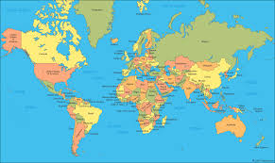
THE WORLD DEVIDED BY TWO
THE NORTH: industrilized, rich , developed, homes of the giant TNCS that ARE EXPLOITING the SOUTHERN HEMISPHERE
THE SOUTH: Non industrilized, poor, underdeveloped or developing, FEEDING GROUND OF the subsidiary companies of the TNCs, EXPLOITED by THE NORTH!

Slide 24
AKIBAT KAPITALISME GLOBAL: KETAKADILAN GLOBAL Menurut sebuah data thn 2006: penduduk kaya dunia yg jumlahnya hanya 20% mengkonsumi 80% kekayaan pelanet bumi! Lalu 80% penduduk dunia yang miskin hanya mengkonsumi 20% dari kekayaan alam pelanet bumi (sisa dari rekan mereka yg kaya yg jumlahnya 20%!
.

Slide 25
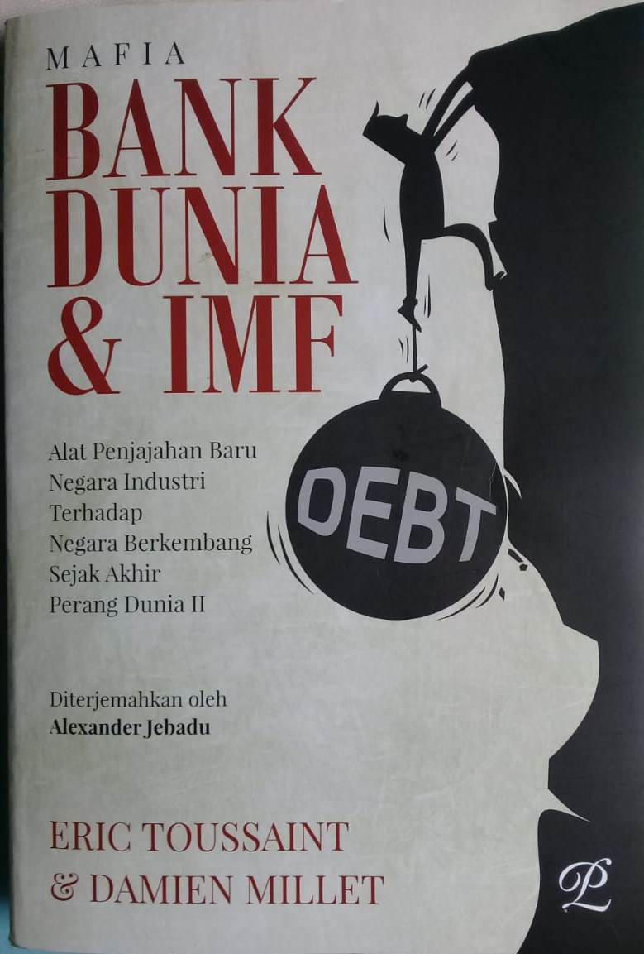
.

Slide 26
AKIBAT LEBIH LANJUT: SEJAK TAHUN 2000 hingga hari ini…
ADA PROTEST MASAL DI SELURUH DUNIA MENENTANG:
1) SISTEM EKONOMI KAPITALIS LIBERAL
2) BANK DUNIA & IMF
3) PERUSAHAN-PERUSAHAAN TRANSNASIONAL

Slide 27
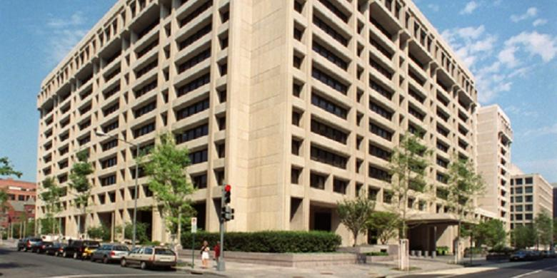
Kantor IMF di Washington DC, USA

Slide 28
Kantor Bank Dunia di Washington, DC, USA
Kantor IMF

Slide 29
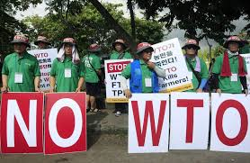

Slide 30
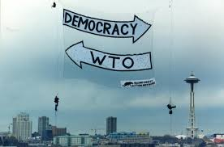

Slide 31
PROTEST TERHADAP IMF
IMF: International Monetary Fund (Dana Moneter Internasional)

Slide 32
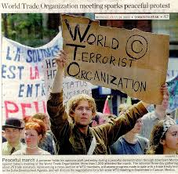
WTO: World Trade Organization (Organisasi Perdagangan Dunia)

Slide 34
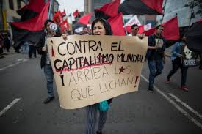
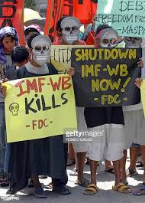

Slide 35
No Odious Debt of the IMF!!! = TOLAK UTANG TAK SAH DARI IMF!

Slide 36
.

Slide 37
.

Slide 38
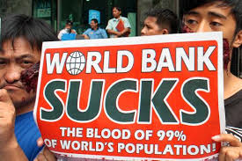
.

Slide 39
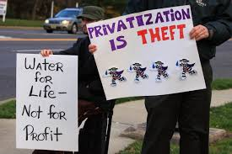
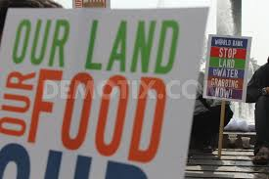
.

Slide 40
.

Slide 41
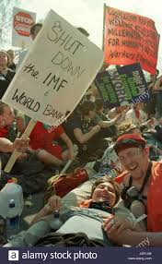

Slide 42
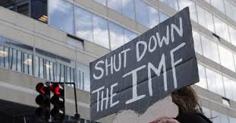
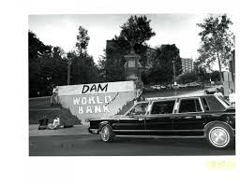
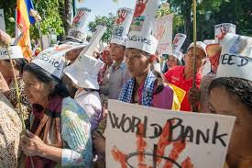
.

Slide 43
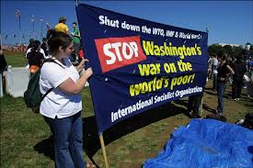
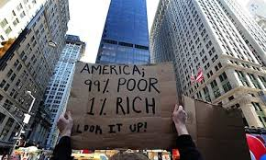
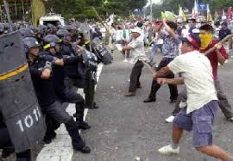
.

Slide 44
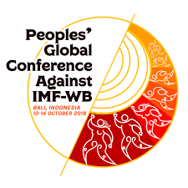

Slide 45
.
Awalil Risky & Nasyith Majidi, Neoliberalisme Mencengkram Indonesia (E-Publisher 2008).

Slide 46
Naomi Klein The Shock Doctrine: The Rise of Disaster Capitalism (New York, 2008)
The

Slide 47
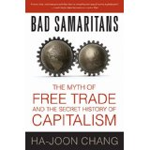
Prof. Haa-Jon Chang, Bad Samaritans: The Myth of Free Trade and the Secret History of Capitalism (2008)
.

Slide 48
Indonesia sdh kehilangan kedaulatan ekonomi!
Hingga hari ini Indonesia sesungguhnya termasuk salah 1 negara sesungguhnya sudah kehilangan kedaulatan ekonomi karena tidak sanggup membayar utang luar negeri yang dipinjam dengan hidden agenda sejak akhir tahun 1960an.
Karena tidak sanggup membayar utang LN, maka Indonesia dipaksa menerima ekonomi pasar bebas (neoliberal economic system).
Indonesia harus membuka rahim buminya untuk diexploitasi secara bebas oleh korporasi-korporasi dari negara-negara kreditor (negara2 industri sebagai pemegang saham terbesar di Bank Dunia dan IMF!)

Slide 49
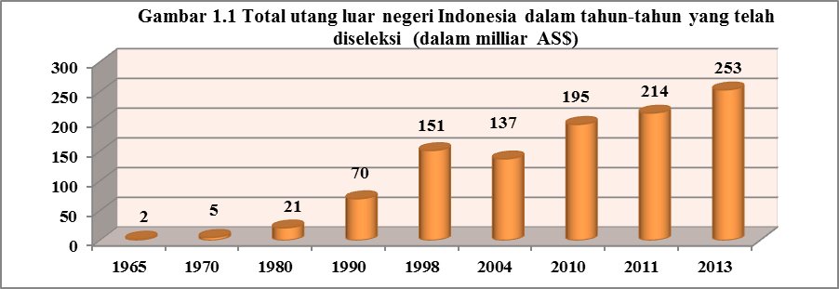
.
.

Slide 50
UTANG LUAR NGERI INDONESIA HINGGA OKTOBER 2019:
US$ 395,5 Triliun = Rp 5.553,3 Triliun
(=Rp5.553.300.000.000.000)
Kalau utang ini dibagi kepada 250.000 pendudung, maka:
US$ 395,5 T: 250.000.000 rakyat Indonesia
= US$ 1.582.000 per orang
Atau = Rp 22.252.412.000 per orang

Slide 51
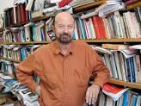
Richard Peet, Unholy Trinity: The IMF, the World Bank and WTO (2010)
.
.

Slide 52
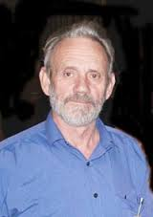
Harry Glasbeek, Wealth by Stealth: Corporate Crime, Corporate Law and the Perversion of Democracy (Toronton, 2002)

Slide 53
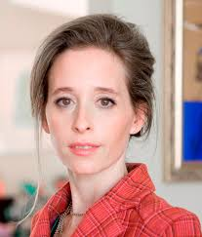
Prof. Dr. Noreena Hertz, The Silent Takeover: Global Capitalism and the Death of Democracy (London, 2002)
.

Slide 54
KESIMPULAN: TOLAK KAPITALISME LIBERAL & KITA KEMBALI SISTEM EKONOMI PANCASILA SETURUT UUD 1945 PASAL 33:
SISTEM EKONOMI KAPITALIS LIBERAL atau SISTEM EKONOMI PASAR BEBAS TANPA KENDALI bukan sistem ekonomi bangsa Indonesia tapi sistem ekonomi asing dan ini merupakan sebuah bentuk penjajahan baru sejak akhir Perang Dunia II berakhir tahun 1945.
Sistem ekonomi kapitalis liberal tidak demokratis, tidak manusiawi, tidak ramah lingkungan, tidak adil, TIDAK SESUAI DENGAN NIALAI2 PANCASILA dan karena itu harus DITOLAK!
Menurut Pancasila dan UUD45 pembangunan manusia bersifat holistik (menyeluruh) menyangkut seluruh aspek: jiwa dan badan, rohani dan jasmani, bukan hanya ekonomi melulu seperti yang diusung oleh para pengusung kapitalisme neoliberal.
Karen a itu INDONESIA mesti kembali ke SISTEM EKONOMI PANCASILA seperti termetari dalam UUD45 Ps 33: semua aset-aset ekonomi yg vital menyangkut hidup seluruh rakyat Indonesia – perusahaan air minum, listrik, pelayanan pos dan giro, TELKOM, pengelolaan sumberdaya alam mineral, pendidikan dan kesehatan TIDAK DAPAT DIBENARKAN untuk dijual dan dikelola oleh PERUSAHAAN SWATAS baik nasional maupun transnasional, melainkan oleh BUMN, BUMP, BUMD, BUMDes, atas nama seluruh rakyat Indonesia dan digunakan sebesar-besarnya untuk kepentingan seluruh rakyat!
Terimakasih!

